Slide 1
KALKULUS I
Dosen : Ade Kurniawan Kampus : Institut Bisnis Muhammadiyah, Bekasi
2020

Slide 2
BAB XII.
APLIKASI TURUNAN

Slide 3
Menggambar Grafik Fungsi
Informasi yang dibutuhkan:
A. Titik potong dengan sumbu x dan sumbu y
B. Asimtot fungsi
Asimtot
Asimtot fungsi adalah garis lurus yang didekati oleh grafik fungsi

Slide 4
Jenis Asimtot
Ada 3 jenis asimtot fungsi, yakni :
(i) Asimtot Tegak
Garis x = c disebut asimtot tegak dari y = f(x) jika
(ii) Asimtot Datar
Garis y = b disebut asimtot datar dari y = f(x) jika
(iii) Asimtot Miring
Garis y = ax + b disebut asimtot miring jika,
dan

Slide 5
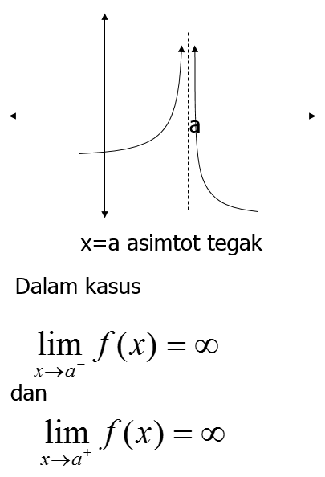
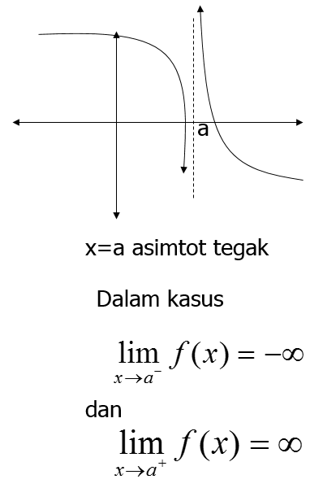
Asimtot Tegak

Slide 6
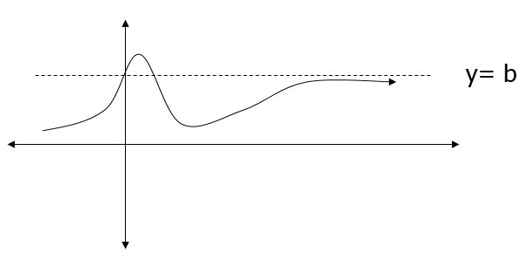
Asimtot Datar
Asimtot datar mungkin dipotong oleh grafik fungsi untuk x hingga,
tetapi jika untuk x menuju tak hingga asimtot datar dihampiri oleh
Grafik fungsi (tidak dipotong lagi)
Garis y = b asimtot datar karena

Slide 7
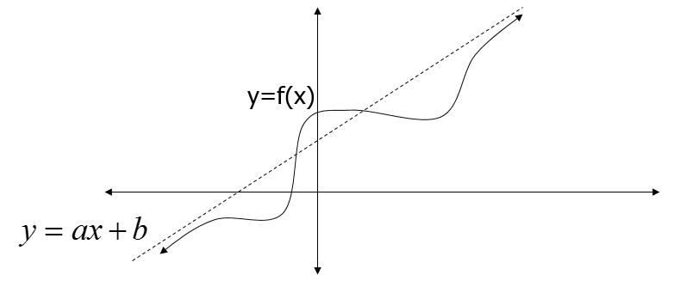
Asimtot Miring
Garis y = ax + b asimtot miring
Asimtot miring bisa dipotong oleh kurva untuk nilai x hingga. Untuk satu
fungsi tidak mungkin ada sekaligus asimtot datar dan asimtot miring

Slide 8
Contoh : 1) Tentukan semua asimtot dari fungsi berikut :
Jawab : (i) Asimtot Tegak x = 2, dikarenakan,
dan
(ii) Asimtot Datar :
sehingga : asimtot datar tidak ada

Slide 9
(iii) Asimtot Miring :
sehingga Asimtot miring y = x

Slide 10
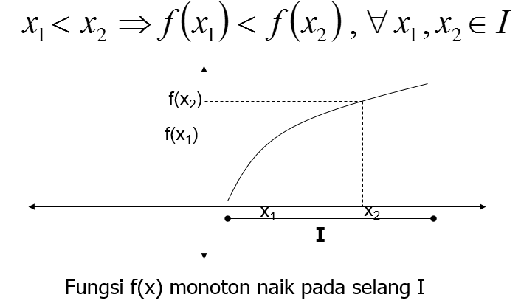
Kemonotonan Fungsi
  Fungsi f(x) dikatakan monoton naik pada interval I jika untuk

Slide 11
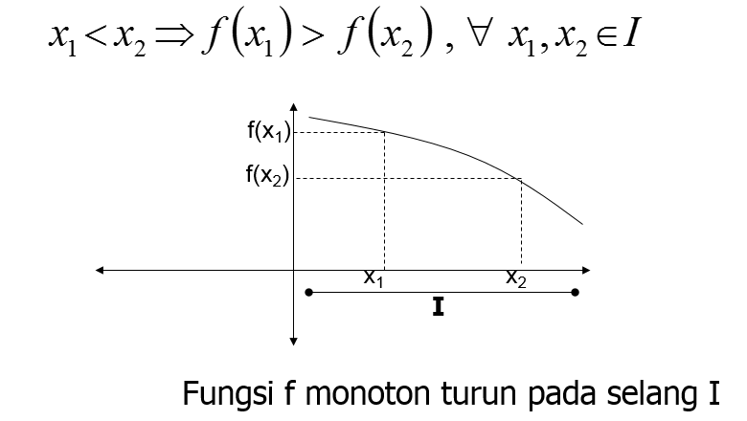
monoton turun pada interval I jika untuk

Slide 12


Andaikan f diferensiabel di selang I, maka
Contoh : 2) Tentukan selang kemonotonan dari
Jawab :
Tidak ada
f’(x)
x
+++++++
------------
---------
++++++
0
2
4

Slide 13
Ekstrim Fungsi
Misalkan f(x) kontinu pada selang I yang memuat c,
f(c) disebut nilai global dari f pada I jika
f(c) disebut nilai lokal dari f pada I jika terdapat selang buka yang
memuat c sehingga untuk setiap x pada selang buka tadi.
Nilai maksimum dan minimum fungsi disebut juga nilai ekstrim
Titik pada daerah definisi dimana kemungkinan terjadinya ekstrim fungsi disebut
titik kritis.

Slide 14
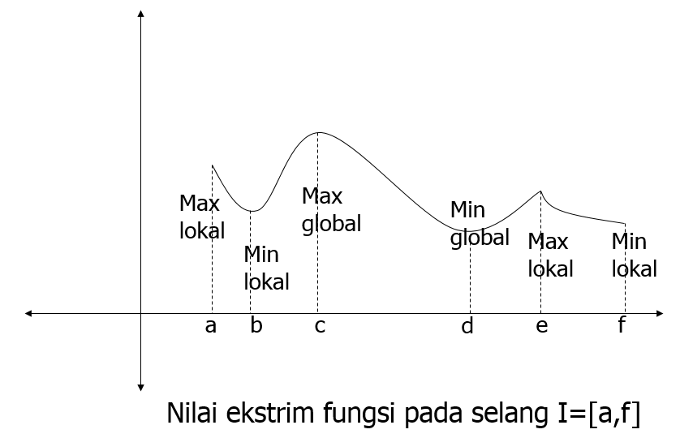

Slide 15
Ada tiga jenis titik kritis :
  Titik ujung selang I
  Titik stasioner ( yaitu x = c dimana ) ,
  secara geometris : garis singgung mendatar dititik (c, f(c))
  Titik singulir ( x = c dimana tidak ada ),
  secara geometris : terjadi patahan pada grafik f di titik (c, f(c))

Slide 16
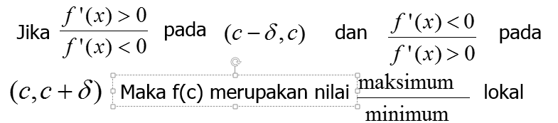
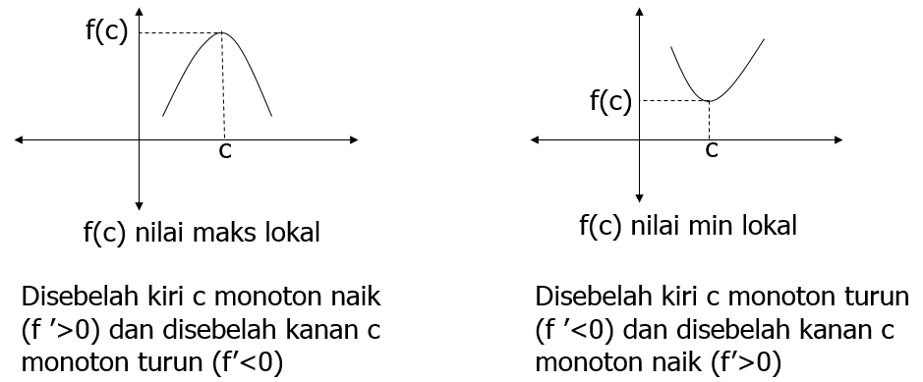
Uji turunan pertama untuk ekstrim lokal

Slide 17
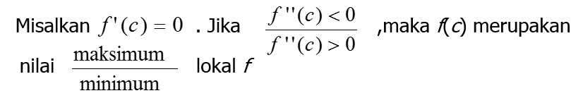

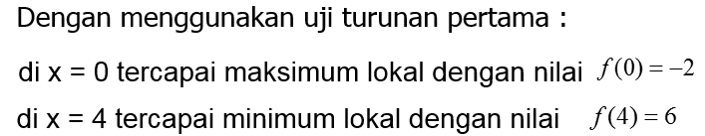
Uji turunan kedua untuk ekstrim lokal
Contoh : 3) Tentukan nilai ekstrim dari fungsi
Jawab :

Slide 18


